Slide 1

Тема урока:
«Основные сведения о дифференциальных уравнениях»
Цель урока:
решать дифференциальные уравнения.

Slide 2
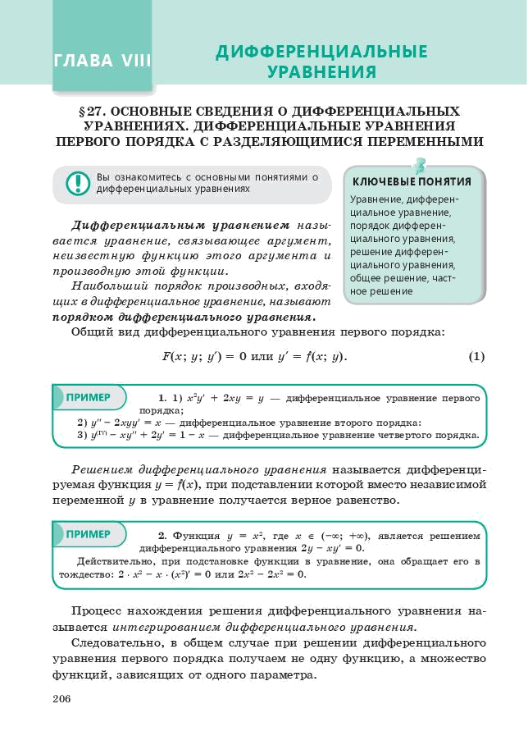
Дифференциальные уравнения

Slide 3
Порядок дифференциального уравнения

Slide 4
Решение дифференциального уравнения

Slide 5
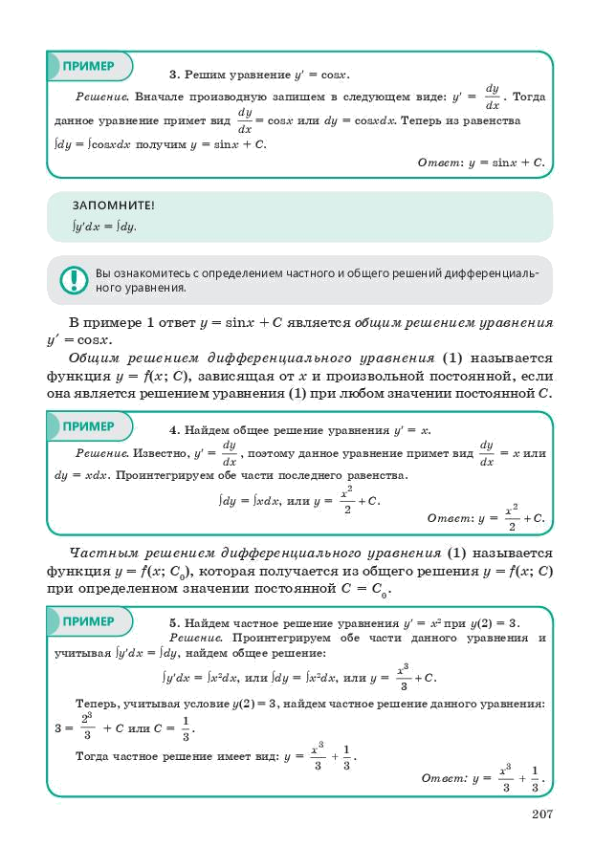
Общее решение дифференциального уравнения

Slide 6
Частное решение дифференциального уравнения

Slide 7
Пример 1.Найти общее решение уравнения.

Slide 8

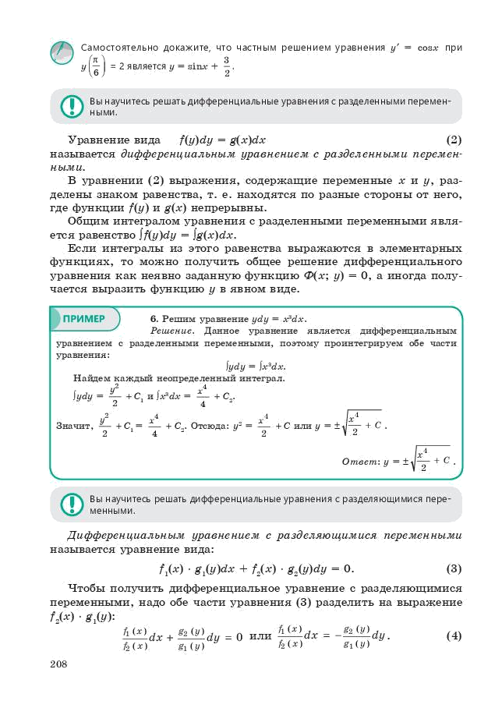
Виды дифференциальных уравнений

Slide 9
Пример 2.

Slide 10
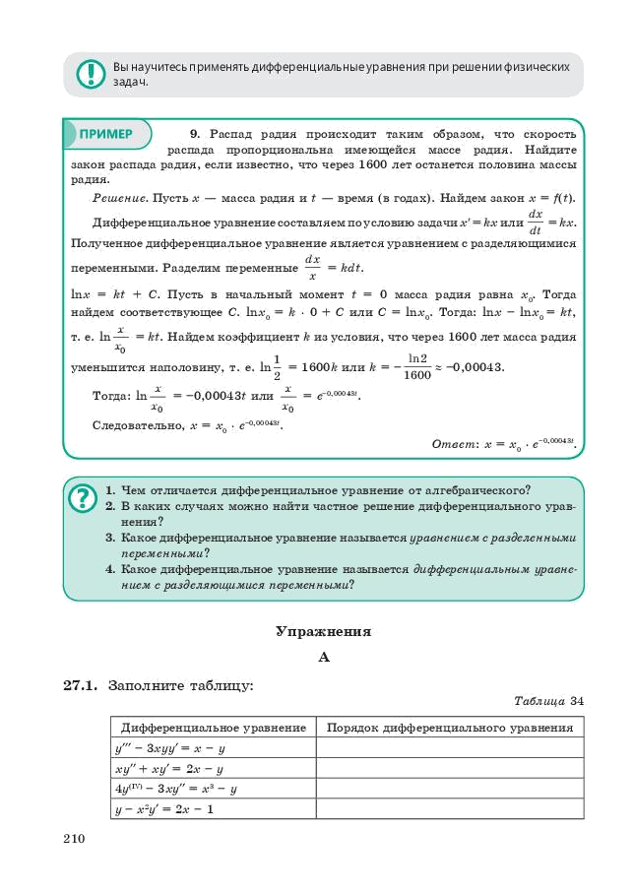
Закрепление материала.

Slide 11
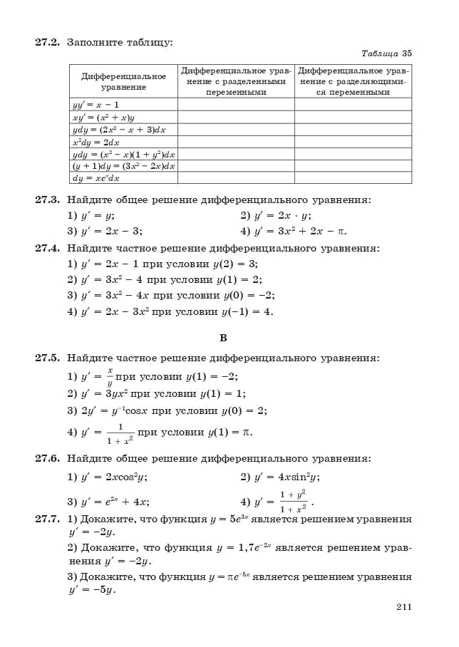
Закрепление материала.

Slide 12

Рефлексия
Узнали….
Запомнили…..
Трудно…..
Было уже знакомо ……
Неожиданно …..
Применили тему ….

